Slide 1

칸트의 주요 사상
방사선학과 20200374 조윤환

Slide 2






목차
1. 코페르니쿠스적 전환
2. 칸트의 3대 비판서
3. 정언명령과 윤리
인식론의 대변혁: 대상을 구성하는 주체로서의 인간
순수이성, 실천이성, 판단력 비판의 체계적 이해
조건 없는 도덕 법칙: 보편화 가능성과 인간 존엄성

Slide 3
PART 1
코페르니쿠스적 전환
코페르니쿠스적 전환
코페르니쿠스가 우주의 중심을 지구에서 태양으로 바꿨듯이, 칸트는 지식의 중심을
'사물'에서 '인간의 마음'으로 바꿨기 때문에 코페르니쿠스적 전환이라고 부릅니다.

Slide 4
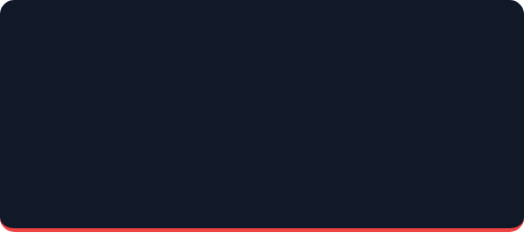
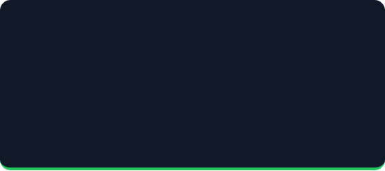
코페르니쿠스적 전환: 인식의 패러다임 변화
과거: 수동적 관찰자
칸트: 능동적 구성자
인간이 대상을 있는 그대로 따라가는 방식. '대상'이 기준이 됩니다.
대상이 인간의 인식 구조에 맞춰지는 방식. '인간(주체)'이 기준이 됩니다.
"우리는 대상을 아는 것이 아니라, 우리가 구성한 대로 알 뿐이다."

Slide 5
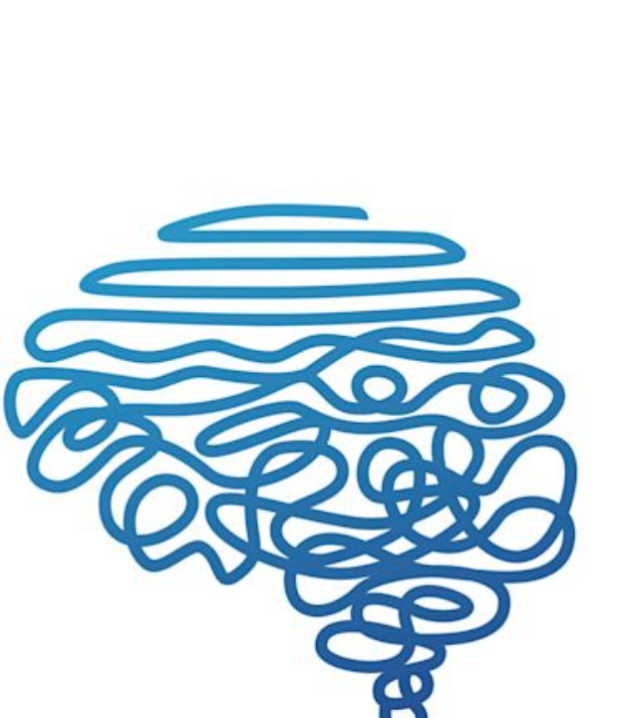
인식의 틀 (THE FRAME)
우리 마음속에는 세상을 파악하는 사전 장치가 존재합니다.
감성 형식: 시간과 공간 (모든 현상의 배경)
오성 형식: 12가지 범주 (인과, 실체 등 개념적 분류)
이 틀을 통과하지 않은 정보는 지식이 될 수 없습니다.

Slide 6


인식의 비유: 파란 선글라스
태어날 때부터 쓴 안경
우리가 '파란색 선글라스'를 쓰고 태어났다면, 세상은 원래 파란색인 것으로 보일 수밖에 없습니다.
세상이 실제로 무슨 색인지(물자체)는 알 수 없지만, 우리 눈에는 '파란색'으로 체계적으로 나타납니다.

Slide 7
철학적 의의
SUBJECT
인간은 단순히 외부 대상을 받아들이는 거울이 아닙니다. 인간은 지식을 능동적으로 '구성'하는 입법자입니다.
이러한 생각은 이후 현상학, 실존주의, 그리고 현대 인지과학의 기초가 되었습니다.
수동적 존재에서 능동적 주체로

Slide 8
PART 2
3대 비판서
(The Three Critiques)

Slide 9
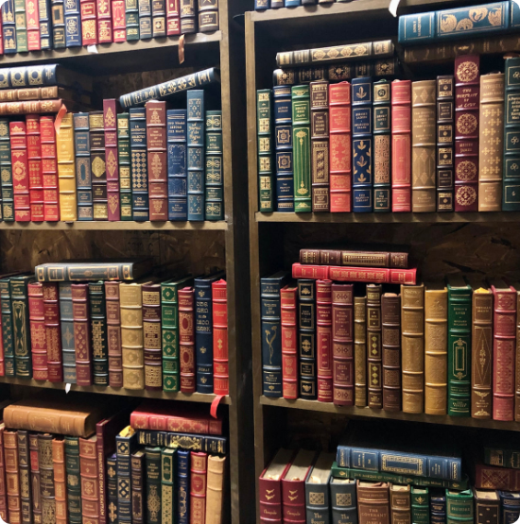

1. 순수이성비판
인식의 한계를 긋다: 나는 무엇을 할 수 있는가?
우리의 인식이 가능한 범위(현상)와 불가능한 범위(물자체)를 구분합니다.
객관적 과학 지식은 어떻게 가능한가?
신, 영혼, 자유 같은 형이상학적 대상은 지식의 영역이 아닙니다.

Slide 10
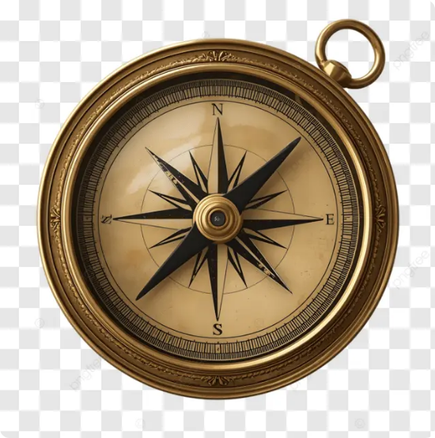
2. 실천이성비판
행위의 길을 묻다: 나는 무엇을 해야 하는가?
인간이 동물과 다른 점은 스스로 세운 도덕법칙에 따라 행동할 수 있는 '자유'에 있습니다.
양심의 목소리에 따르는 실천적 이성
본능의 노예가 아닌 도덕적 주체

Slide 11
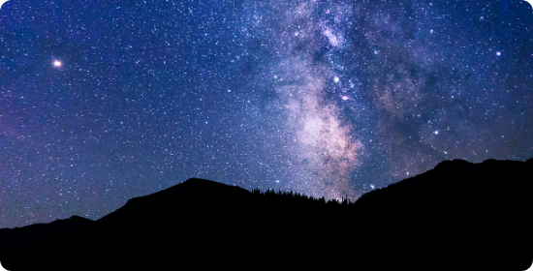

3. 판단력비판
아름다움과 질서의 조화
인식(과학)과 실천(도덕) 사이의 간극을 '판단력'을 통해 연결합니다.
미적 판단: "이 꽃은 아름답다" (주관적 보편성)
목적론: 자연에 숨겨진 목적과 질서를 파악

Slide 12
인간 이성의 탐구 보고서
구분 | 도서명 | 핵심 질문 | 주요 내용
제1비판 | 순수이성비판 | 나는 무엇을 알 수 있는가? | 인식론 / 과학적 지식의 한계
제2비판 | 실천이성비판 | 나는 무엇을 해야 하는가? | 윤리학 / 도덕 법칙과 자유
제3비판 | 판단력비판 | 나는 무엇을 바랄 수 있는가? | 미학 / 예술과 자연의 목적

Slide 13
PART 3
정언명령
(Categorical Imperative)

Slide 14

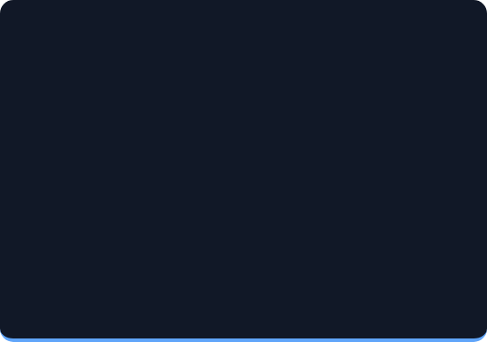
명령의 두 종류
가언명령 (Hypothetical)
정언명령 (Categorical)
"~하고 싶으면 ~하라"
"무조건 ~하라"
조건이 붙는 명령. 개인의 욕구와 상황에 따라 달라집니다.
조건 없이 지켜야 하는 절대적 법칙. 이성적인 인간이라면 당연히 따라야 합니다.
예: 거짓말을 하면 안 된다.(이유 불문)
예: 살을 빼고 싶으면 운동해라.

Slide 15
제1정식: 보편화 가능성
"네 의지의 준칙이 언제나 동시에 보편적 입법의 원리가 될 수 있도록 행위하라."
‘세상 모든 사람이 나처럼 행동해도 세상이 제대로 돌아갈까?’ 라고 스스로 묻는 것

Slide 16
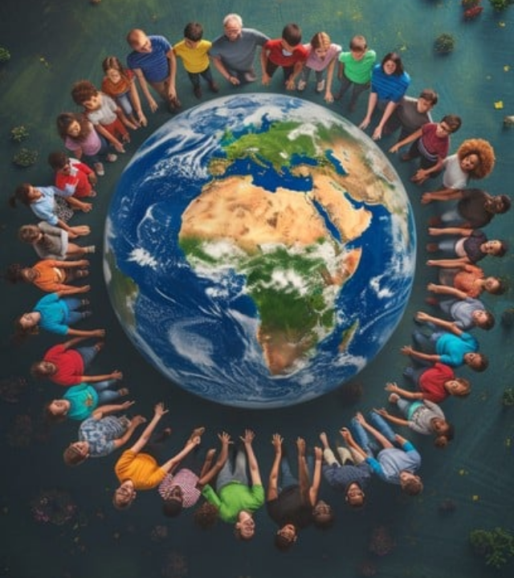
제2정식: 인간 존엄성
"인격을 단순히 수단으로만 대하지 말고, 언제나 동시에 목적으로 대하라"
자신이나 타인을 결코 단순한 수단(도구)으로만 대하지 말라는 뜻입니다.
타인을 이용하지 않기
인간 그 자체의 가치를 존중하기

Slide 17

QUIZ 01
QUIZ
칸트가 주장한 '대상이 인간의 인식 구조에 맞춰진다'는 패러다임의 전환을 무엇이라고 부를까요?

Slide 18
ANSWER 01
코페르니쿠스적 전환
인식을 수동적 관찰에서 능동적 구성으로 뒤집은 혁신적 생각입니다.

Slide 19

QUIZ 02
QUIZ
칸트의 윤리학에서 "거짓말을 하면 안 된다"와 같이 조건 없이 무조건 지켜야 하는 절대적인 도덕적 명령을 무엇이라고 할까요?

Slide 20
ANSWER 02
정언명령 (Categorical Imperative)
상황과 욕구에 휘둘리지 않는 보편적 도덕 법칙입니다.

Slide 21
QUIZ 03
QUIZ
"나는 무엇을 해야 하는가?"라는 질문을 통해 도덕 법칙을 탐구한 칸트의 두 번째 저서는 무엇일까요?

Slide 22
ANSWER 03
실천이성비판 (Critique of Practical Reason)
인간의 도덕적 행위와 실천적 의지를 다루는 제2비판서입니다.

Slide 23






요약 정리
인식의 주체
이성의 체계
존엄한 주체
인간은 세상을 있는 그대로 보는 것이 아니라, 인식의 틀(시공간, 범주)을 통해 세상을 구성합니다.
3대 비판서를 통해 지식(순수이성), 도덕(실천이성), 예술(판단력)의 영역을 정립했습니다.
우리는 스스로 도덕 법칙(정언명령)을 세우고 이를 따름으로써 자유롭고 존엄한 주체가 됩니다.

Slide 24






IMAGE SOURCES
https://novelteesgifts.com/cdn/shop/files/immanuel-kant-portrait-canvas-18x24.jpg?v=1752749891
Source: novelteesgifts.com
https://images.ctfassets.net/hg121nxz9t5c/FD9tD9QmnF18WTVijGp24/a5e38e5df3b15f21eebbbcde1993784c/iStock-1178565463.jpg?q=80&f=faces&fit=fill&w=768&h=432&fl=progressive
Source: centerforbrainhealth.org
https://cdn.outrank.so/9c5f69eb-4d1e-4677-8502-3f8db0bae8a7/a4675978-e4fe-4fd4-bd8d-ce06166292ac.jpg
Source: spektrumglasses.com
http://delakeltd.com/cdn/shop/collections/IMG-5277_1200x1200.jpg?v=1653670953
Source: delakeltd.com
https://png.pngtree.com/png-vector/20251117/ourlarge/pngtree-old-vintage-navigation-compass-for-retro-map-clipart-png-image_17973409.webp
Source: pngtree.com
https://www.sciencemusings.com/wp-content/uploads/2019/11/paige-weber-KRNk8oosHTg-unsplash.jpg
Source: www.sciencemusings.com

Slide 25


IMAGE SOURCES
https://images.stockcake.com/public/2/4/4/2441ad49-a2fc-41df-bfdc-b01f8978c7d2_large/global-human-unity-stockcake.jpg
Source: stockcake.com
https://png.pngtree.com/png-vector/20250618/ourmid/pngtree-elegant-golden-scales-of-justice-with-blue-accents-on-transparent-background-png-image_16533097.png
Source: pngtree.com

